Slide 1
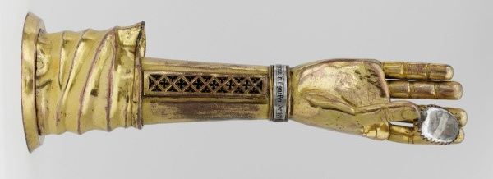
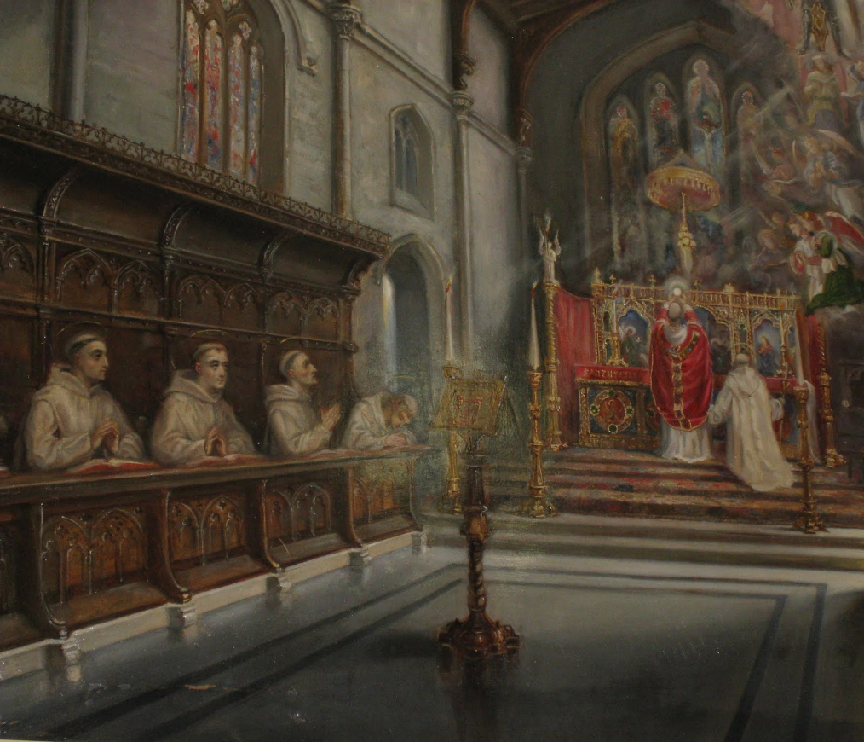
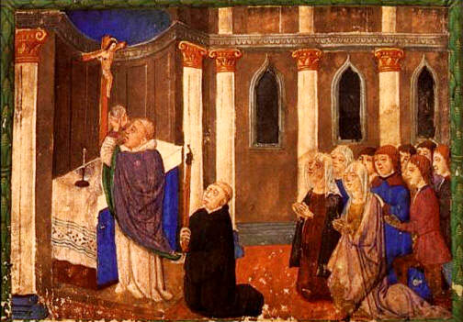
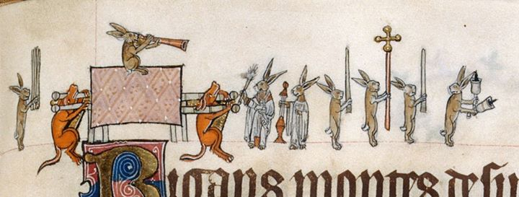
Středověká liturgie jako performance

Slide 2
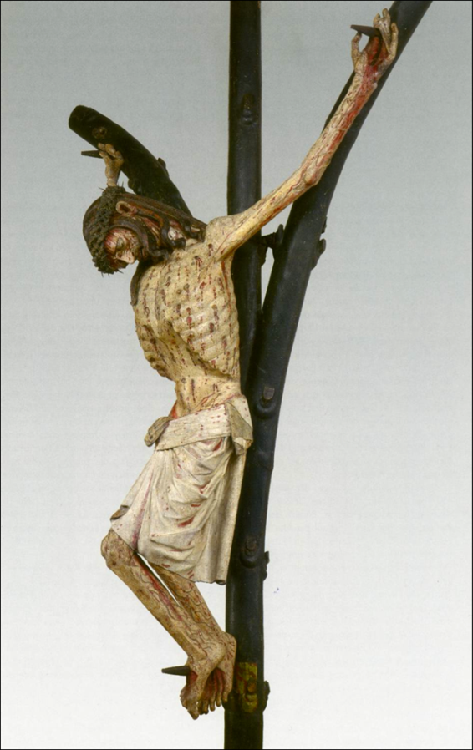
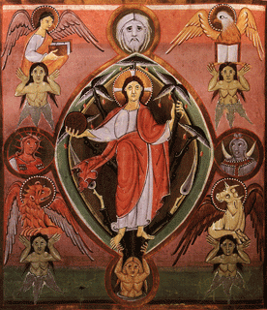
Liturgie
Kristus Spasitel
Kristus bolestný

Slide 3
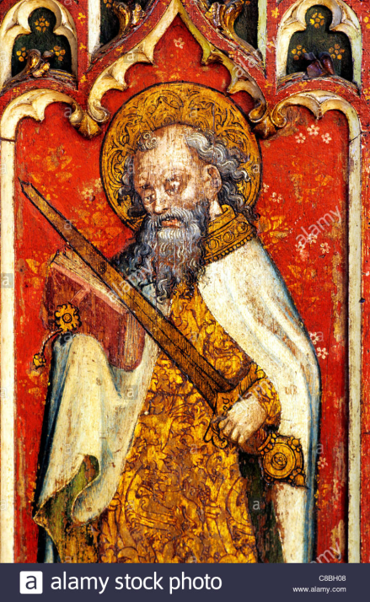
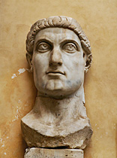
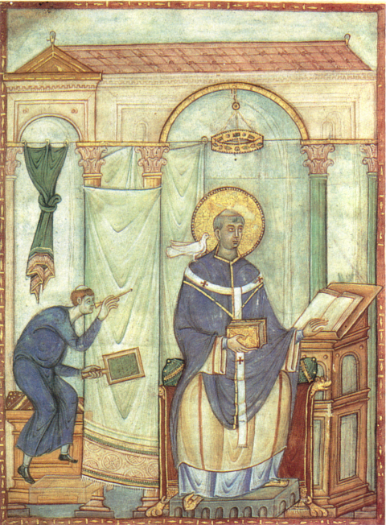
Vývoj liturgie
Pavel z Tarsu (c. 67 n. l.)
Konstantin (312)
Řehoř Veliký (6. stol.)
Sacramentarium Gregorianum
ČTENÍ – (KOMENTÁŘ) – ZPĚV – ŽEHNÁNÍ TĚLA A KRVE PÁNĚ – PŘIJÍMÁNÍ

Slide 4


Liturgie
a) MEŠNÍ LITURGIE (officium missae)
b) LITURGIE HODINEK (officium horarum)

Slide 5
a) MEŠNÍ LITURGIE (officium missae)
Proprium
1. Introit
4. Graduál
5. Traktát nebo Aleluja
7. Ofertorium (Dary)
10. Přijímání
Ordinarium
2. Kyrie (Pane, smiluj se)
3. Gloria (Sláva na výsostech Bohu)
6. Krédo (Vyznání víry)
8. Sanktus (Svatý)
9. Agnus Dei (Beránku Boží)
11. Závěr
BOHOSLUŽBA SLOVA
EUCHARISTIE

Slide 6
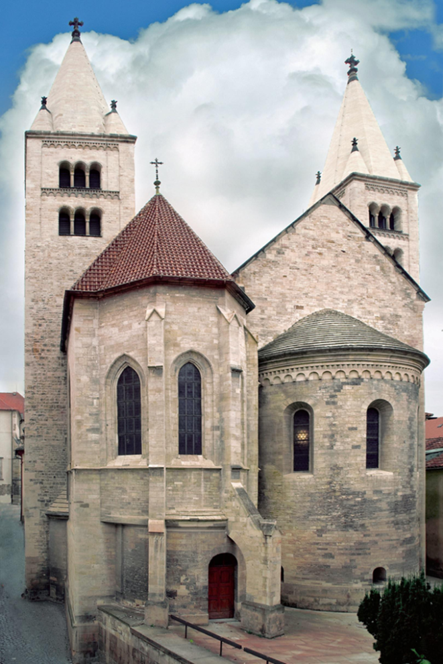
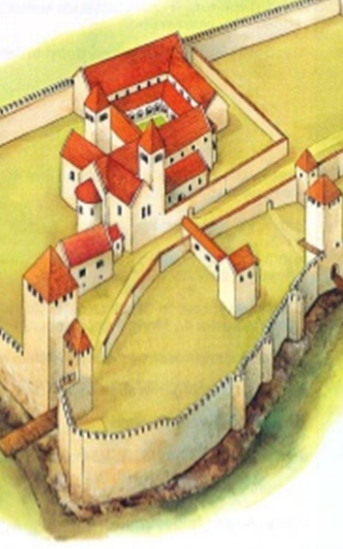
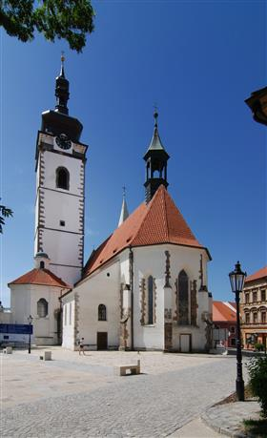
SCÉNOGRAFIE
Klášterní kostel
(Sv. Jiří, Pražský hrad)
Kapitulní kostel
(Sv. Víta, Pražský hrad)
Farní kostel
(Narození Panny Marie, Písek)

Slide 7
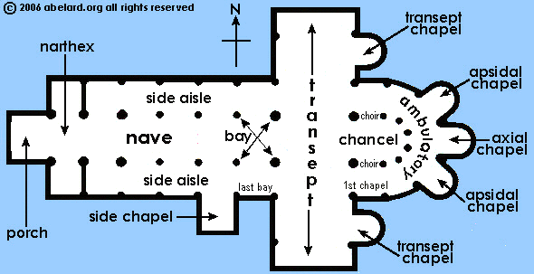
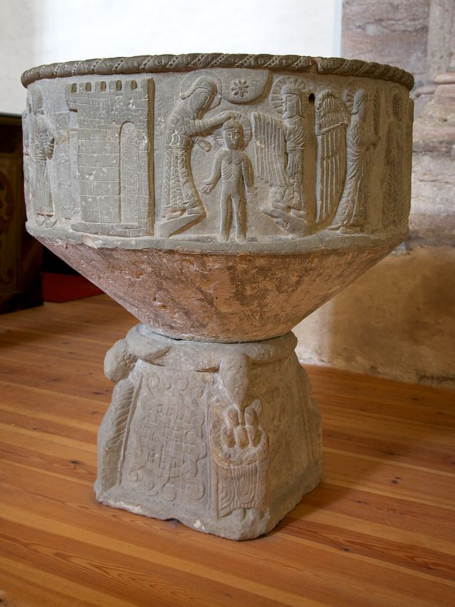
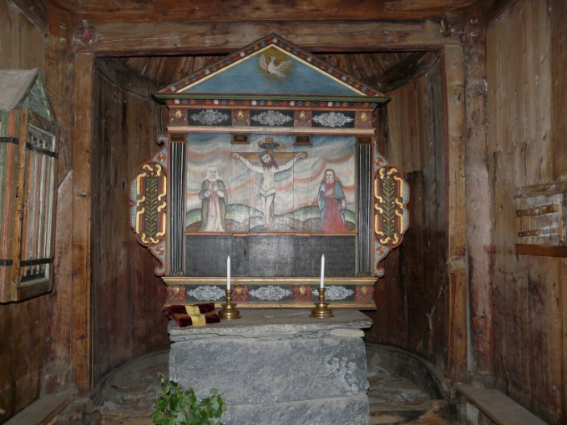
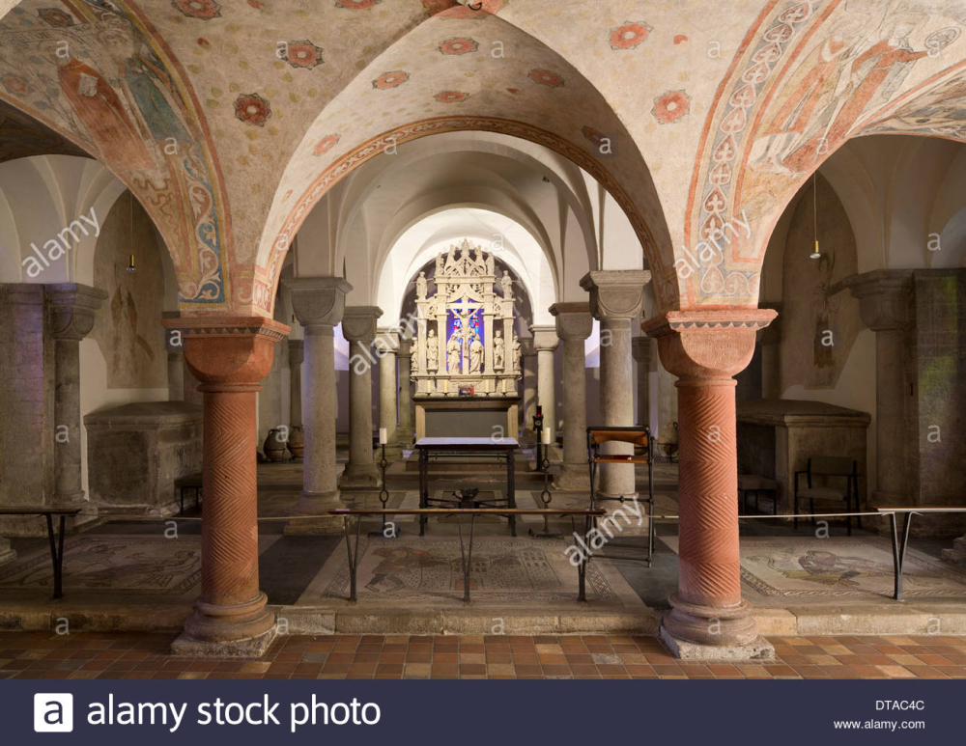
Notes:
Nezamyslice (Šumava)

Slide 8
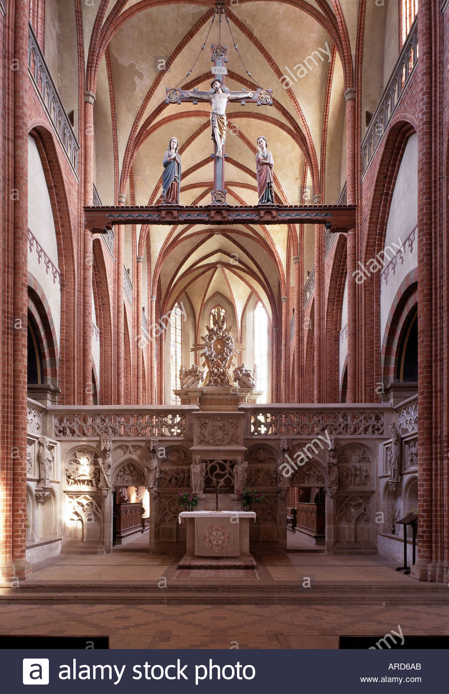
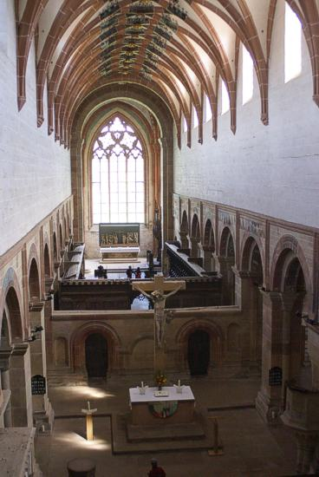
Chórová přepážka

Slide 9
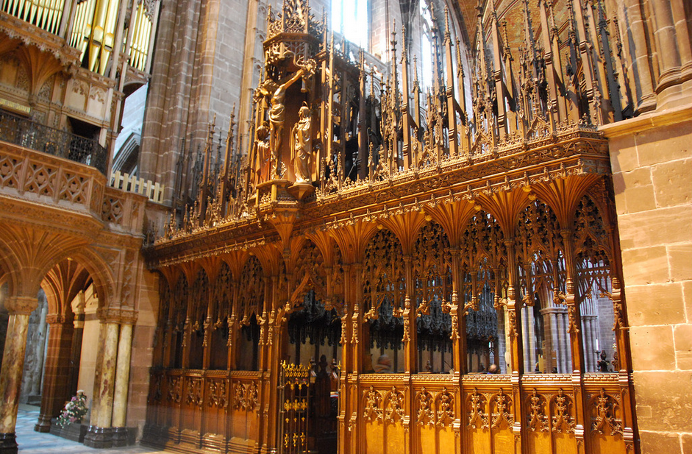
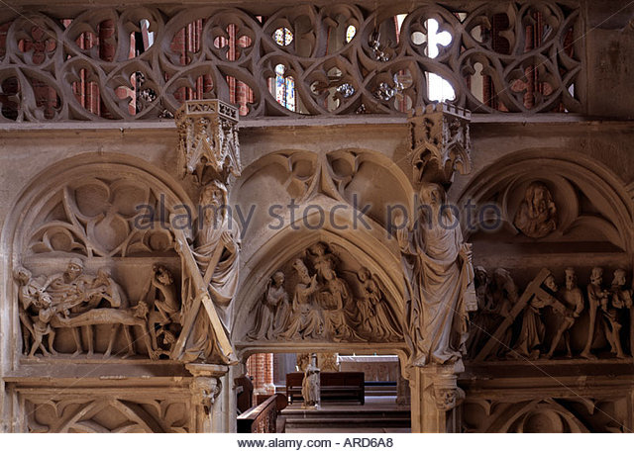
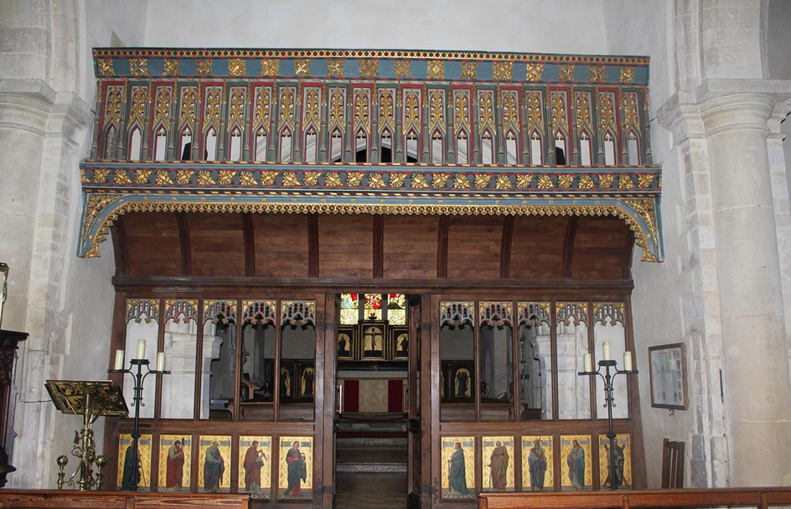
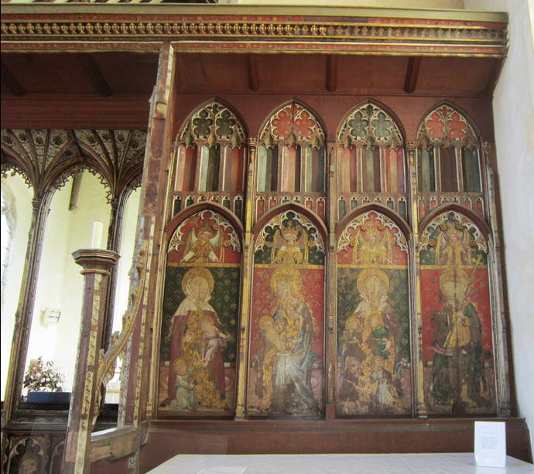

Slide 10
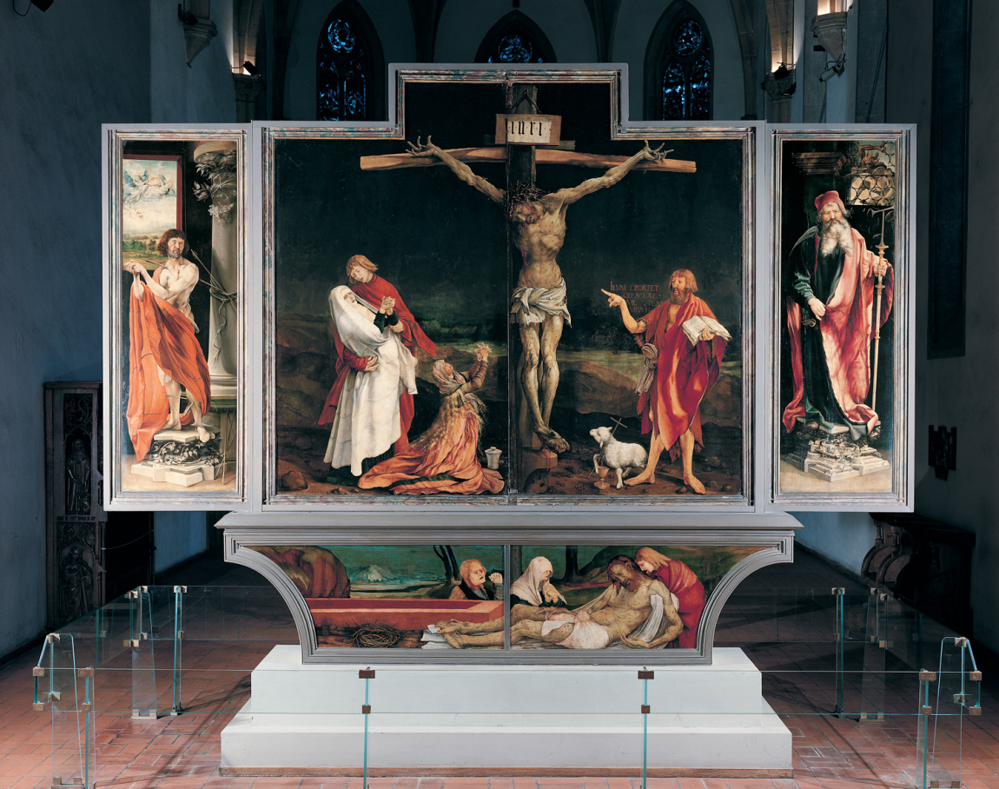
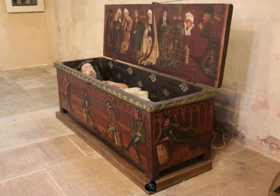
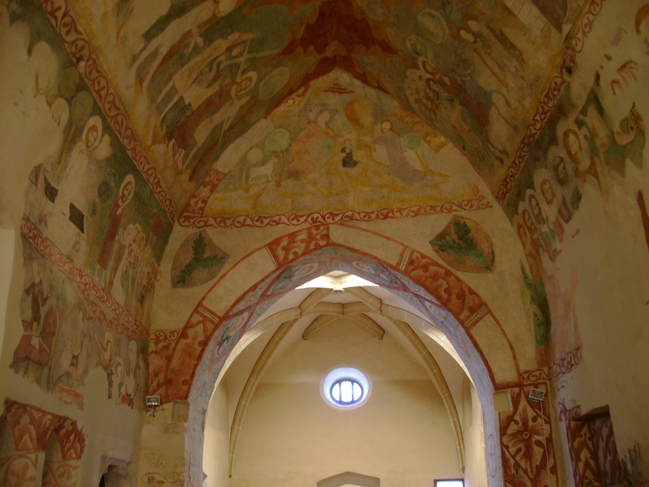
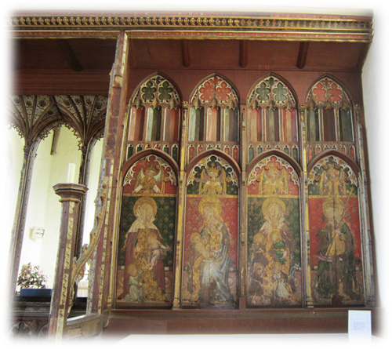
Notes:
Nebovidy

Slide 11
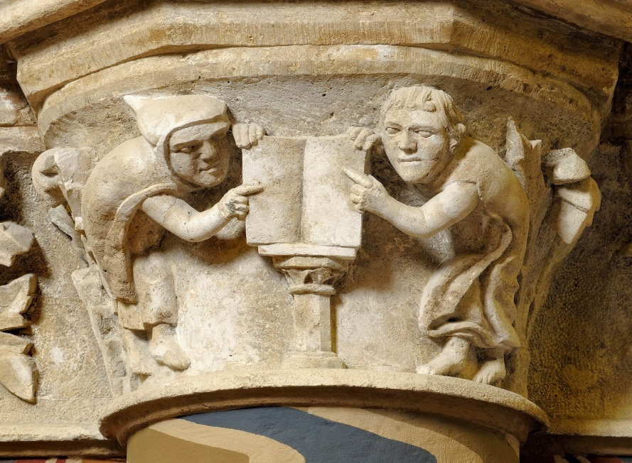
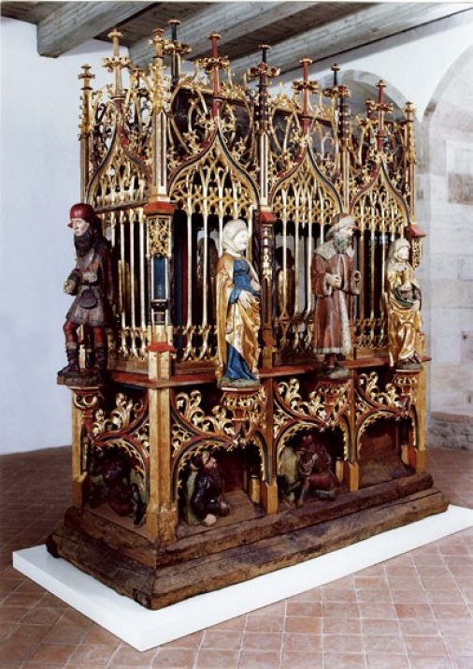
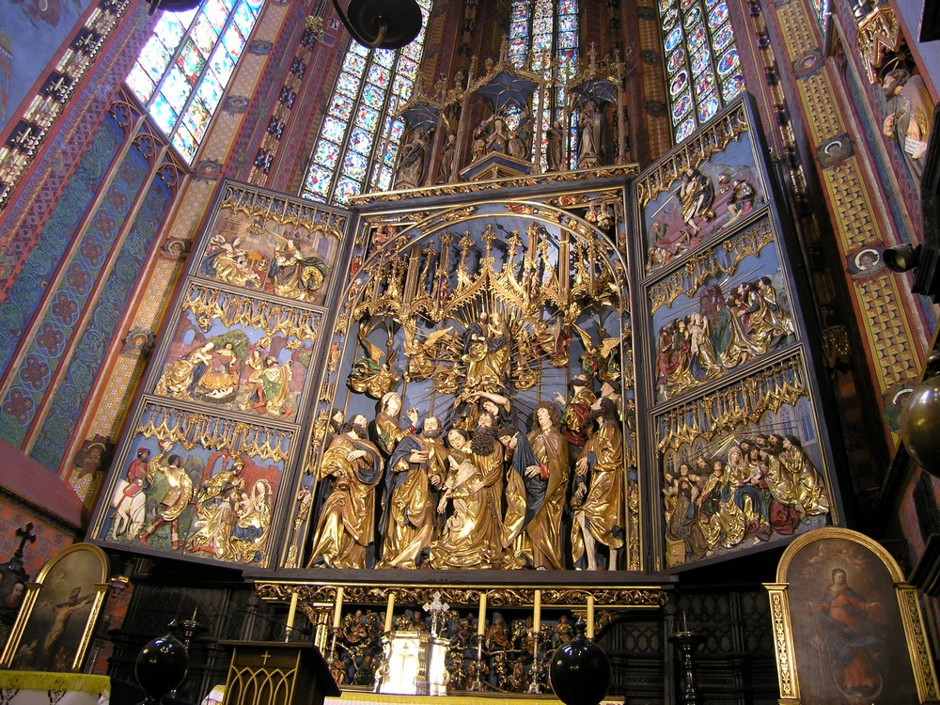
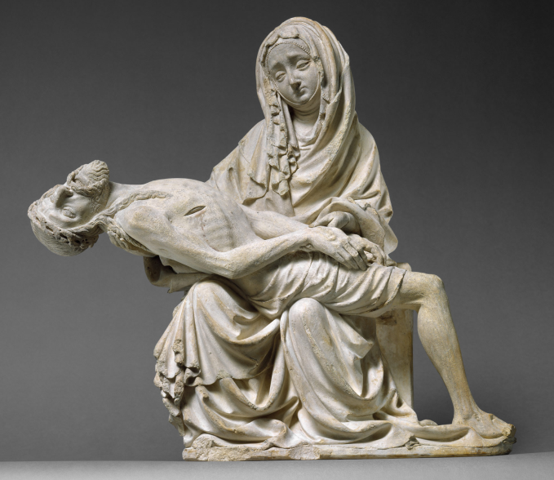

Slide 12
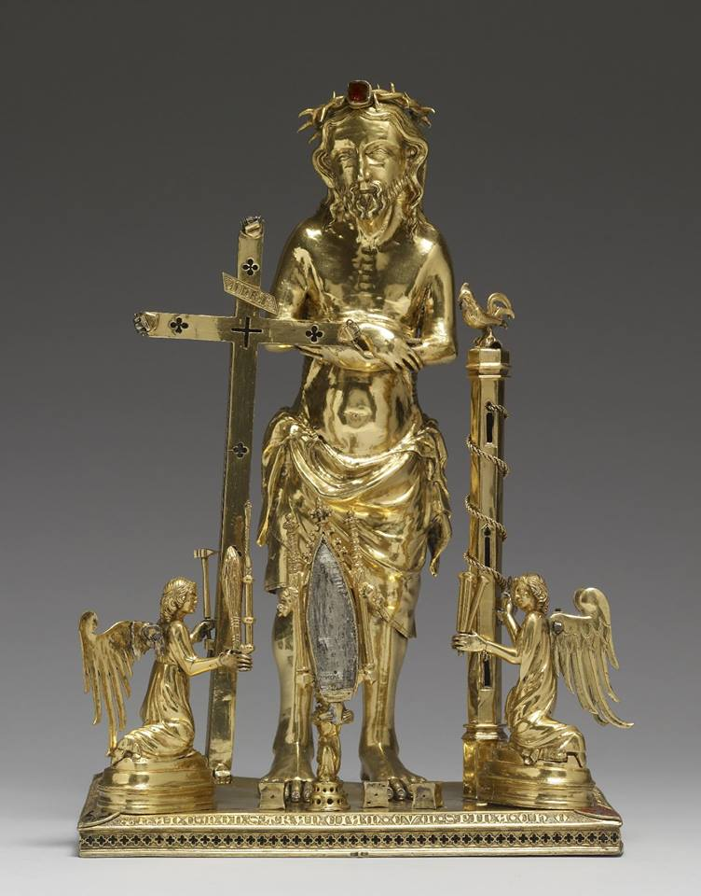
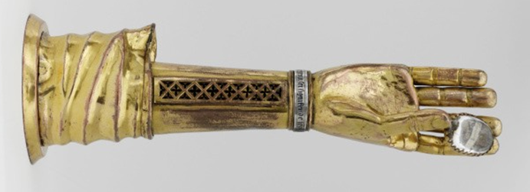
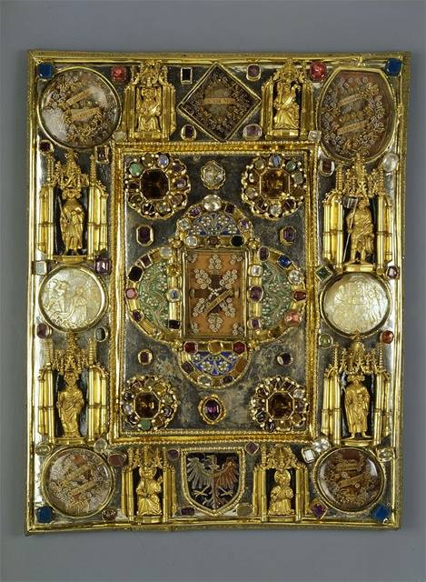
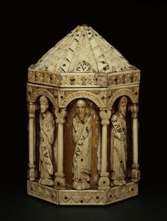
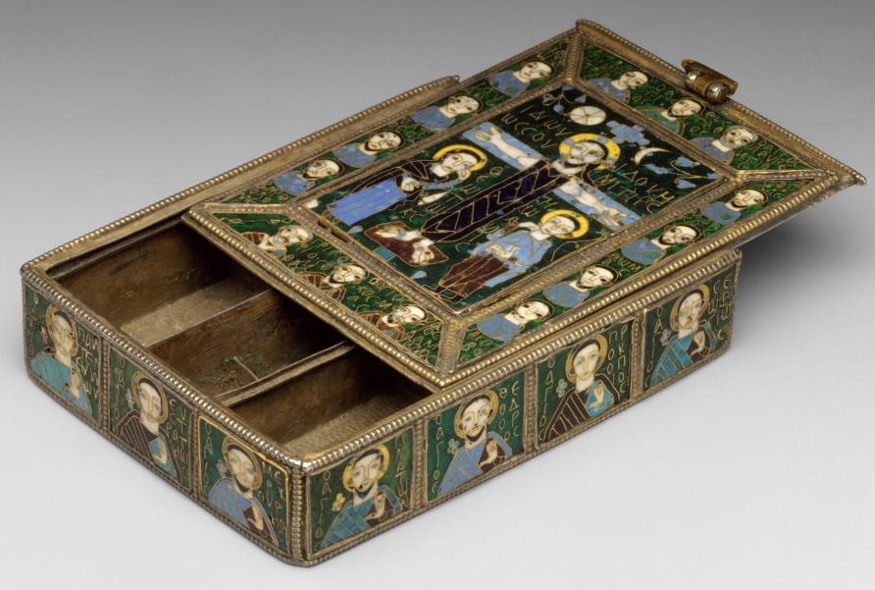
Notes:
Relikviář částečky trnové koruny

Slide 13
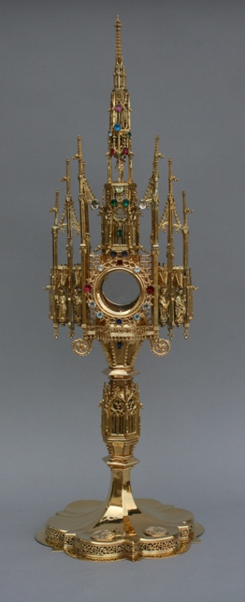
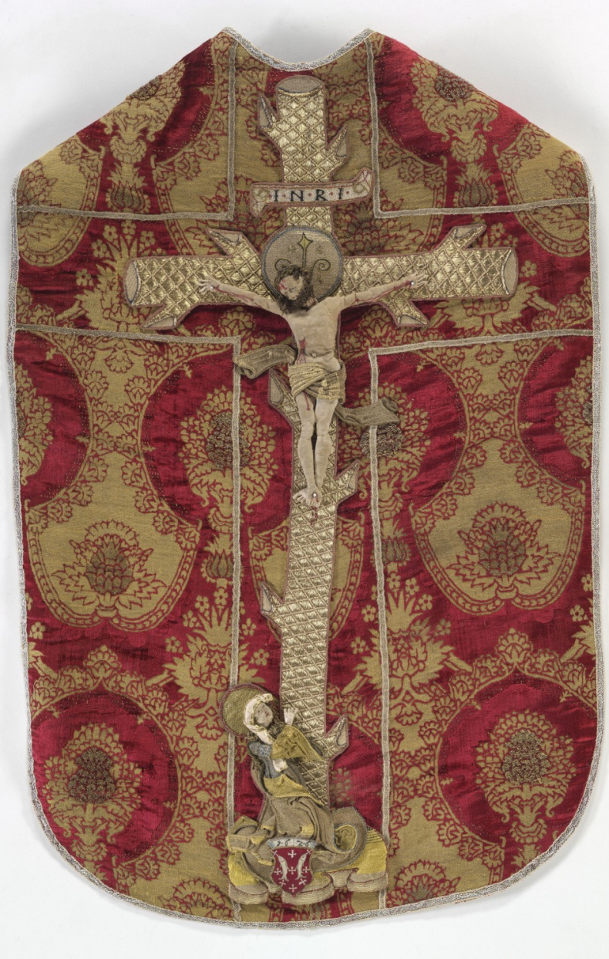
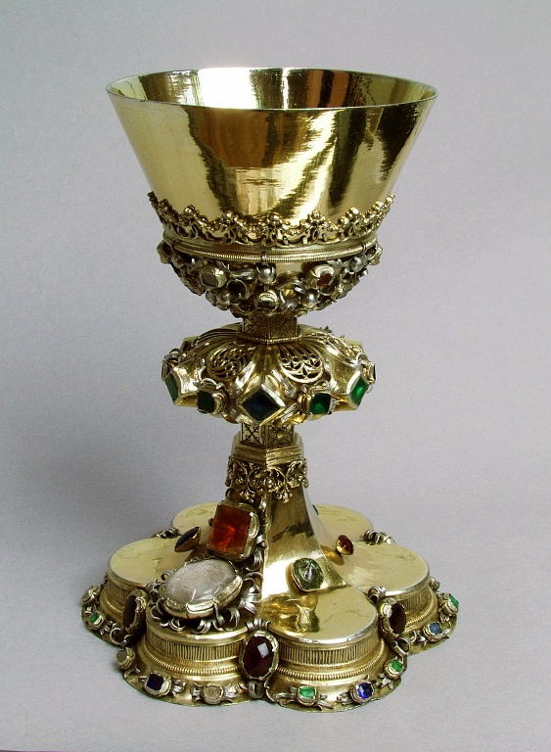
Kostýmy a rekvizity

Slide 14
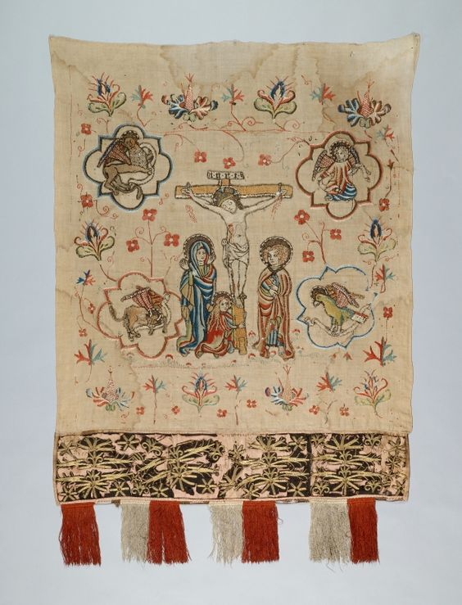
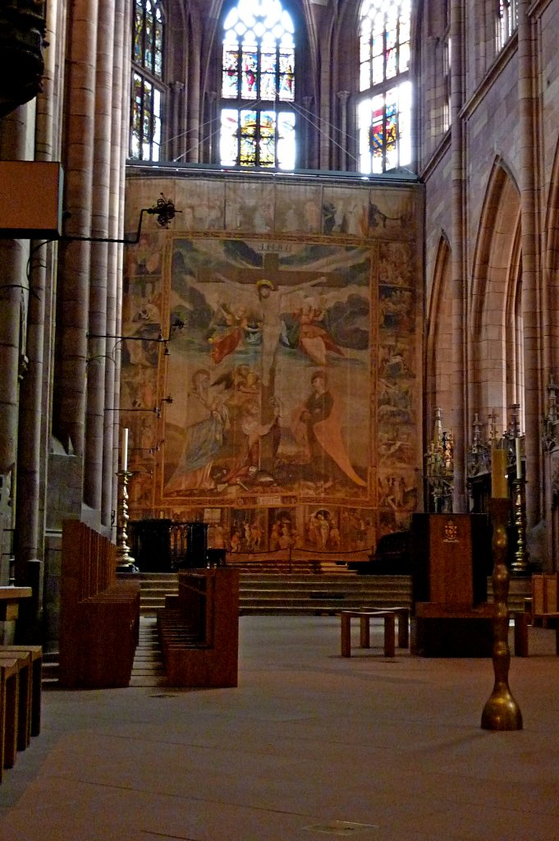
Notes:
Substratorium (pokrývka oltáře); Freiburg; obecně se liturg. Látkám říká kortiny

Slide 15
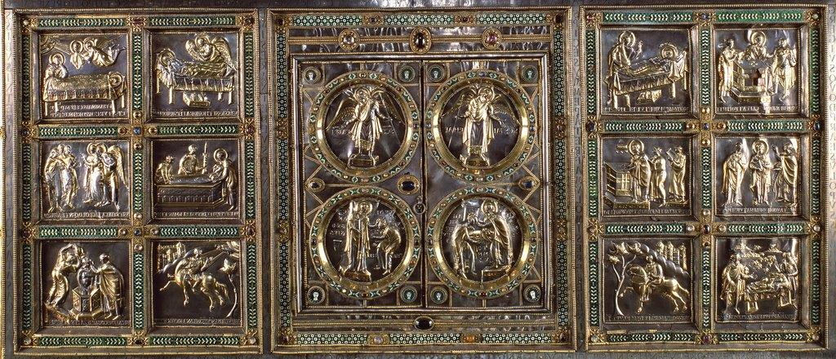
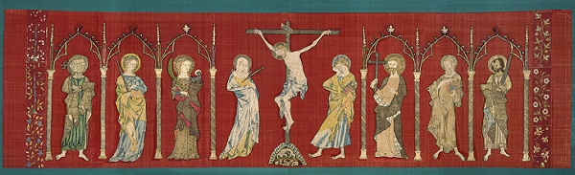
Notes:
antepedium

Slide 16
HUDBA
Pater noster, qui es in cælis,
Sanctificetur nomen tuum,
Adveniat regnum tuum,
Fiat voluntas tua,
Sicut in cælo et in terra.
Panem nostrum quotidianum
da nobis hodie,
Et dimitte nobis debita nostra,
Sicut et nos dimittimus
debitoribus nostris.
Et ne nos inducas in tentationem,
Sed libera nos a malo.
Otče náš, jenž jsi na nebesích,
posvěť se jméno tvé.
Přijď království tvé.
Buď vůle tvá
jako v nebi, tak i na zemi.
Chléb náš vezdejší
dej nám dnes.
A odpusť nám naše viny,
jako i my odpouštíme
našim viníkům.
A neuveď nás v
pokušení,
ale zbav nás od zlého.
Notes:
Pater noster pro postní dobu od Scholy gregoriany

Slide 17
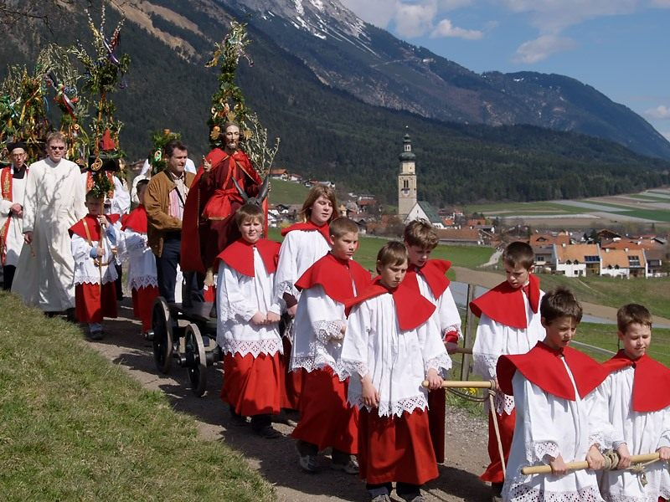
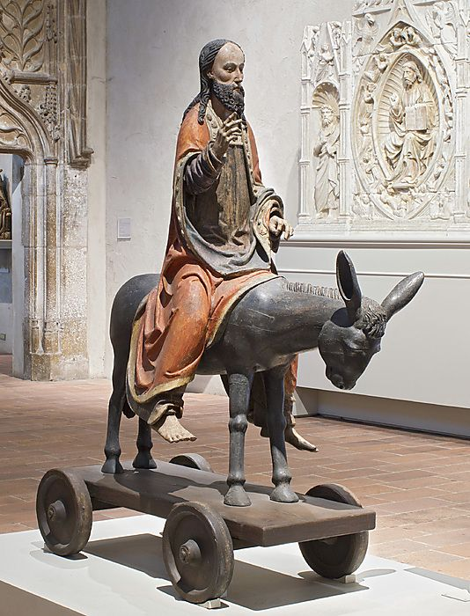
Květná neděle

Slide 18
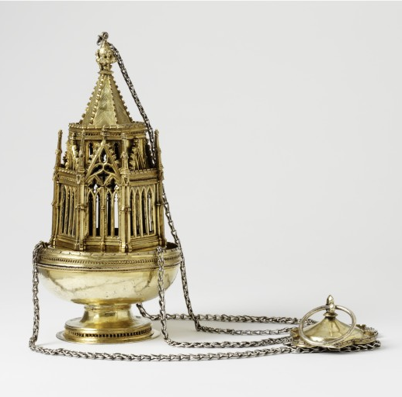
Venerunt filii Israel in Elim, ubi erant duodecim fontes aquarum, et septuaginta palmae: et castrametati sunt iuxta aquas. Profectique sunt de Elim, et venit omnes multitudo filiorum Israel in desertum Sin, quod est inter Elim et Sinai:
quintodecimo die mensis secundi, postquam egressi sunt de terra Aegypti. Et murmuravit omnis congregatio filiorum Israel contra Moysen et Aaron in solitudine. Dixeruntque filii Israel ad eos: Utinam mortui essemus per manum Domini in terra Aegypti, quando sedebamus super ollas carnium, et comedebamus panem in saturitate: cur eduxistis nos in desertum istud, ut occideretis omnem multitudinem fame? Dixit autem Dominus ad Moysen: Ecce, ego pluam vobis panes de caelo: egrediatur populis, et colligat quae sufficiunt per singulos dies: ut tentem eum, utrum ambulet in lege mea, an non. Die autem sexto parent quod inferant: et sit duplum, quam colligere solebant per singulos dies. Dixeruntque Moyses et Aaron ad omnes filios Israel: Vespere scietis, quod Dominus eduxerit vos de terra Aegypti: et mane videbitis gloriam Domini. Exodus 15. 27; 16. 1-7

Slide 19
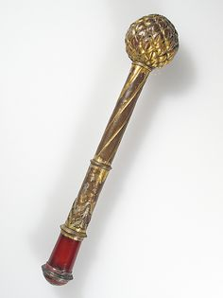
In illo tempore: Cum approprinquasset Iesus Ierosolymis, et venisset Bethphage ad montem Oliveti: tunc misit duos discipulos suos, dicens eis: Ite in castellum, quod contra vos est, et statim invenietis asinam alligatam, et pullum cum ea: solvite, et adducite mihi: et si quis vobis aliquid dixerit, dicite, quia Dominus his opus habet, et confestim dimittet eos. Hoc autem totum factum est, ut adimpleretur quod dictum est per Prophetam, dicentem: Dicite filiae Sion: Ecce Rex tuus venit tibi mansuetus, sedens super asinam, et pullum filium subiugalis. Euntes autem discipuli, fecerunt sicut praecepit illis Iesus. Et adduxerunt asinam, et pullum: et imposuerunt super eos vestimenta sua, et eum desuper sedere fecerunt. Plurima autem turba straverunt vestimenta sua in via: alii autem caedebant ramos de arboribus, et sternebant in via: turbae autem, quae praecedebant, et quae sequebantur, clamabant, dicentes: Hosanna filio David: benedictus, qui venit in nomine Domini.
Matth. 21. 1-9
Deus, qui per olivae ramum, pacem terris columbam nuntiare iussisti: praesta, quaesumus; ut hos olivae, ceterarumque arborum ramos, caelesti bene + dictione sanctifices: ut cuncto populo tuo proficiant ad salutem. Per Christum Dominum nostrum
Notes:
Pullum – hříbě, mansuetus – pokorný; Asperges (sprinkle holy water) Date: 15th century Culture: French

Slide 20
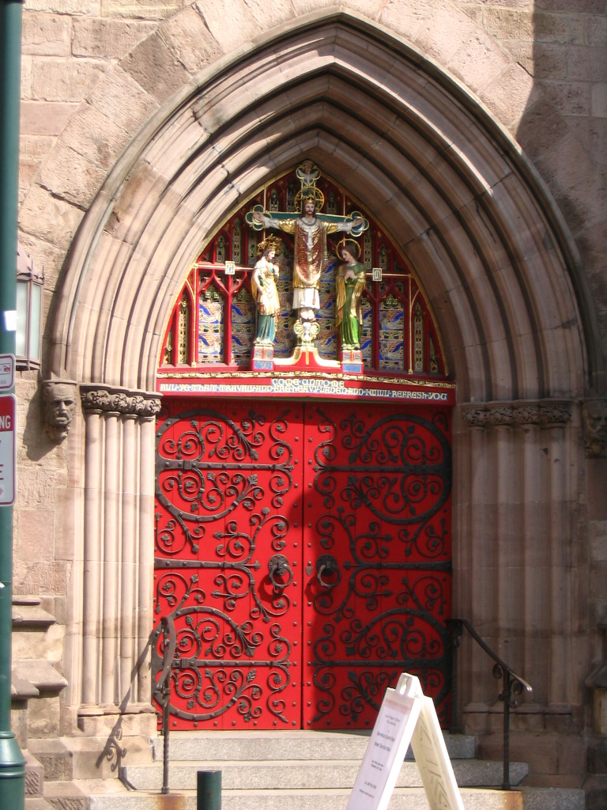
Ingrediente Domino in sanctam civitatem, Hebraeorum pueri resurrectionem vitae pronuntiantes, cum ramis palmarum: Hosanna, clamabunt, in excelsis. V.: Cum audisset populus, quod Iesus veniret Ierosolymam, exierunt obviam et cum ramis
As our Lord entered the holy city, the Hebrew children, declaring the resuurection of life, with palm branches, cried out: Hosanna in the highest. V.: When the people heard that Jesus was coming to Jerusalem, they went forth to meet Him with palm branches

Slide 21
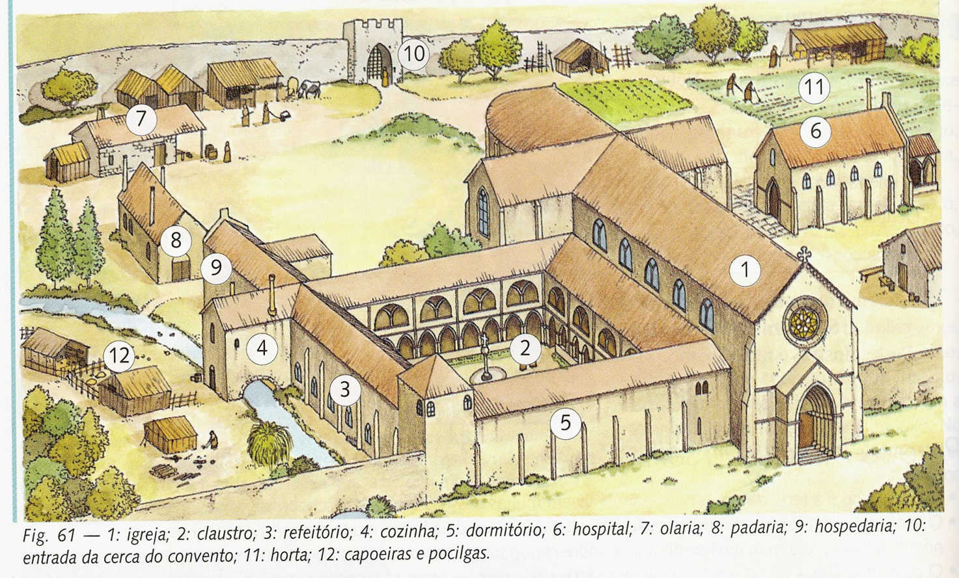
b) LITURGIE HODINEK (horae canonicae)

Slide 22
NÁZEV | OBSAH
Matutinum (4 hod.) | žalm 94, Venite exultemus, hymnus, antifony, lekce
Ranní chvály (laudes, 5 hod.) | žalm 66, 50 + další dva podle dne, chvalozpěvy z knih prorockých, Skutky, zpěv z evangelia, litanie, Otčenáš
Prima (6 hod.) | hymnus, 3 žalmy s antifonami, canticum Benedictus
Tercie (9 hod.) | hymnus, capitulum, responsorium breve, versiculus
Sexta (11 hod.) | hymnus, capitulum, responsorium breve, versiculus
Nona (15 hod.) | hymnus, capitulum, responsorium breve, versiculus
Nešpory (vesperae, 18 hod.) | 5 žalmů s antifonami, capitulum, hymnus, versiculus, canticum Magnificat s antifonou, oratio
Kompletář (completorium, 19 hod.) | 3 žalmy s antifonou, hymnus, capitulum, responsorium breve, versiculus, canticum Nunc dimittis, oratio

Slide 23
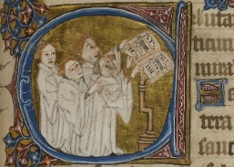
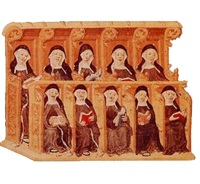


Quibus cum diligenter intendimus, recolimus qualiter homo vocem viventis spiritus requisivit, quam Adam per inobedientiam perdidit, qui ante transgressionem, adhuc innocens, non minimam societatem cum angelicarum laudum vocibus habeat . . .
Hildegarda z Bingenu
Notes:
When we consider these things carefully, we recall that man needed the voice of the living Spirit, but Adam lost this divine voice through disobedience. For while he was still innocent, before his transgression, his voice blended fully with the voices of the angels in their praise of God . . .

